Slide 1
Bayesian Network 이해

Slide 2
1. 정의
Bayesian network, 혹은 Bayes network란 랜덤 변수의 집합과 그 변수들의 조건부 독립을 나타내는 방향성 비순환 그래픽 모델(Directed Acyclic Graphical model, DAG)
특정 상황을 Bayes network로 표현하기 위해서는 - 각 변수에 대응하는 Node의 집합 - 방향성, 비순환 그래프 (Arc 연결) - 확률 테이블(Conditional Probability Table, CPT) 이 필요

Slide 3
1. 정의
Bayes network에서 각 노드의 연결은 인과 관계(Causal relation)를 나타낸다
즉, 주어진 관측 결과 혹은 데이터와 각 변수간의 상관관계를 조건부 독립 확률로 표현한 모델을 이용하여 관측되지 않은 결과에 대한 예측을 수행 →Complexity, Uncertainty 문제 해결에 유용함

Slide 4
1. 정의
간단한 예를 들어 살펴보자. 정원의 잔디가 젖어있는 경우(Wet grass) 스프링쿨러가 작동했거나 비가 왔을 경우를 나타낸 Bayesian network를 보면

Slide 5
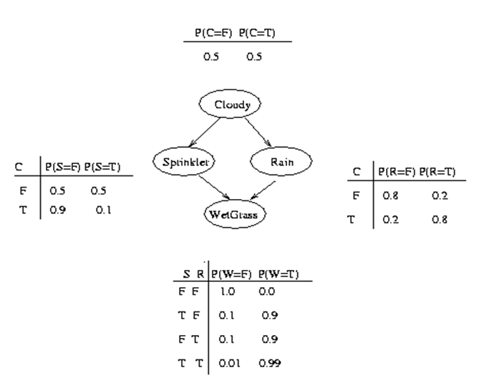
- 각 변수에 대응하는 노드(Cloudy, Sprinkler, Rain, WetGrass)
- 방향성, 비순환 그래프
- 각 노드의 부모 노드를 통해 구한 확률 테이블(CPT)의 구성을 확인할 수 있다

Slide 6
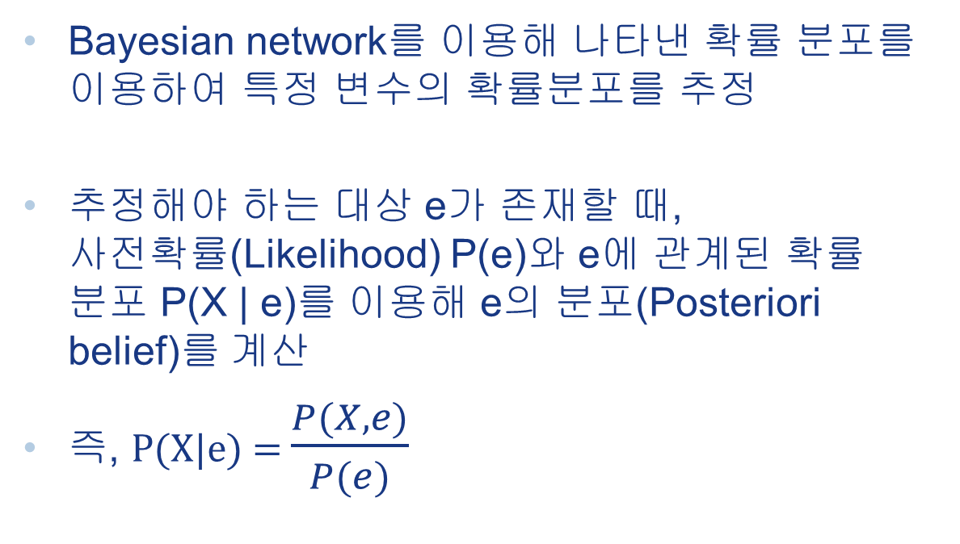
2. 추론
Bayesian network를 이용해 나타낸 확률 분포를 이용하여 특정 변수의 확률분포를 추정
추정해야 하는 대상 e가 존재할 때, 사전확률(Likelihood) P(e)와 e에 관계된 확률 분포 P(X | e)를 이용해 e의 분포(Posteriori belief)를 계산
즉, P(X|e) = $\frac{P(X,e)}{P(e)}$

Slide 7
3.학습
Bayesian Network Learning은 아래 네 분류에 따라 다르게 처리된다.
A-1. 알려진 네트워크 구조, 완전한 데이터 | A-2. 알려진 네트워크 구조, 결여된 데이터
B-1. 알려지지 않은 네트워크 구조, 완전한 데이터 | B-2. 알려지지 않은 네트워크 구조, 결여된 데이터

Slide 8
3. 학습
A. 알려진 네트워크 구조 - 구조(Structure)는 이미 알고 있으므로, CPT만 계산을 통해 구해내면 되는 경우
A-1. 완전한 데이터 * 각 노드와 그 부모 노드에 대한 통계적 계산만 수행하면 된다

Slide 9
3. 학습
A-2. 결여된 데이터 * 가중치 최대화(Expectation Maximization, EM)방법을 사용하여 CPT를 구한다. 즉, CPT에 있는 매개변수의 값을 무작위로 선택하고, 이 값을 통해 필요한 가중치(관찰된 데이터 값이 주어졌을 때 결여된 데이터 값의 조건부 확률)를 계산. 이 가중치를 이용해 CPT가 수렴할 때 까지 새 CPT를 구한다

Slide 10
3. 학습
B. 알려지지 않은 네트워크 구조 - 주어진 데이터에 가장 적합한 네트워크 구조와, 이에 연관된 CPT를 찾아야 한다. 이를 위해 (1)후보 네트워크를 평가할 평가 척도와 (2)가능한 구조를 탐색하는 프로시저 를 선택해야 한다

Slide 11
3. 학습
(1) 후보 네트워크의 평가 척도
Minimum Description Length(MDL)
Minimum Message Length(MML)
(2) 가능한 네트워크 구조를 탐색하는 방법
Hill-Descending
Greedy Search
K2

Slide 12
3. 학습
K2 알고리즘 - Cooper와 Herskovits에 의해 제안된 방법으로 노드 순서와 데이터를 입력 받아 BN구조를 그려낸다

Slide 13
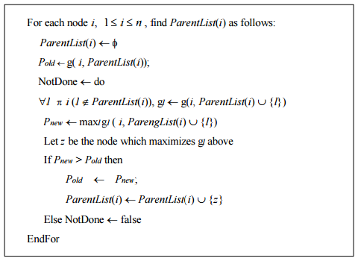
3. 학습
K2 알고리즘의 Pseudo Code

Slide 14
3. 학습
Bayesian Network의 여러 Problem 중 Sprinkler, Asia, Alarm network 등 실험
데이터 사이즈를 500, 5000, 15000, 30000으로 증가시켜 가며 확인
Machine Learning Library 중 WEKA를 사용
Score Metric : Bayes
K-fold cross validation(K=10)

Slide 15
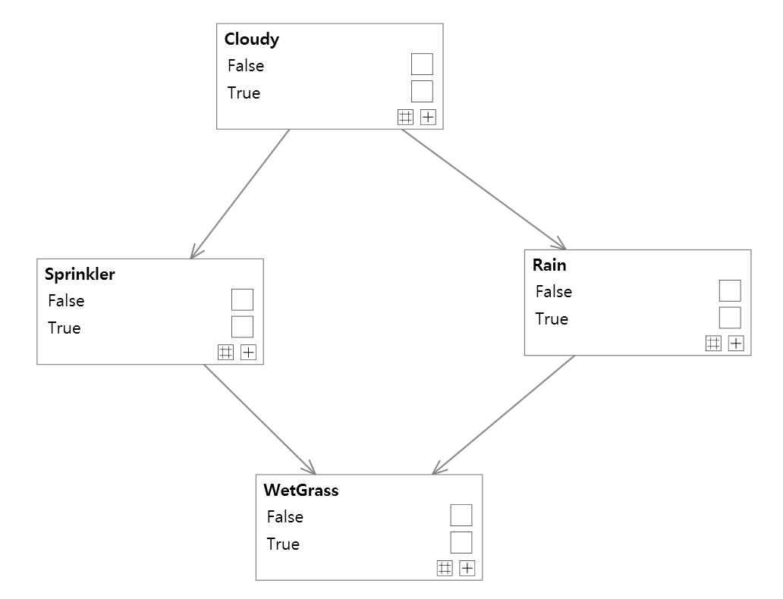
3. 학습
Sprinkler Network
노드의 수 : 4
간선의 수 : 4

Slide 16
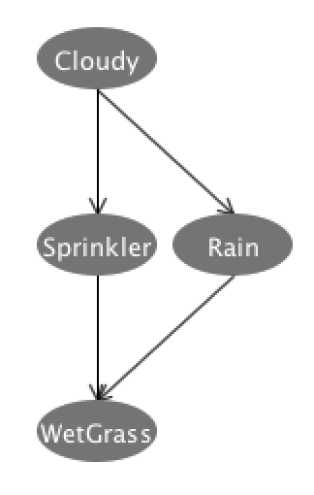
3. 학습
결과
Data size = 15,000
LogScore BAYES : -28784.30315

Slide 17
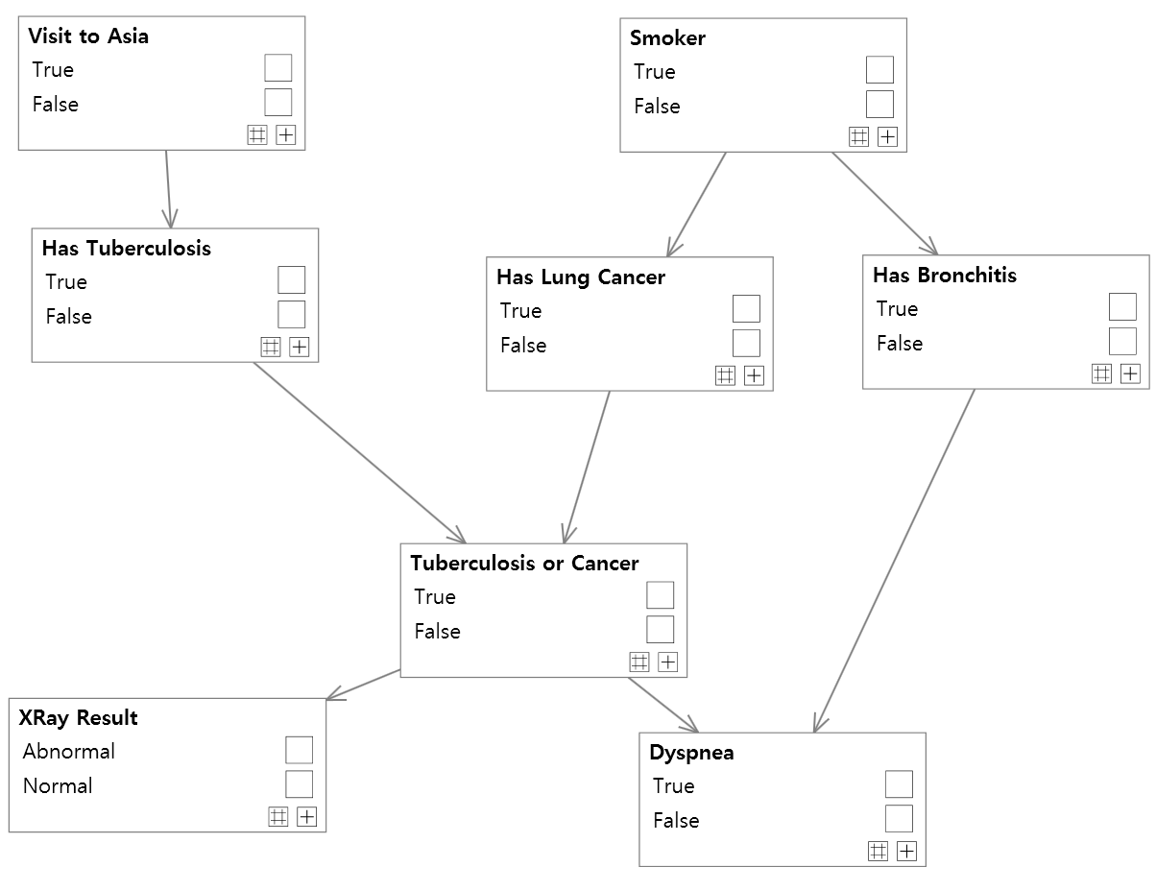
3. 학습
2) Asia Network
노드 수 : 8
간선 수 : 8

Slide 18
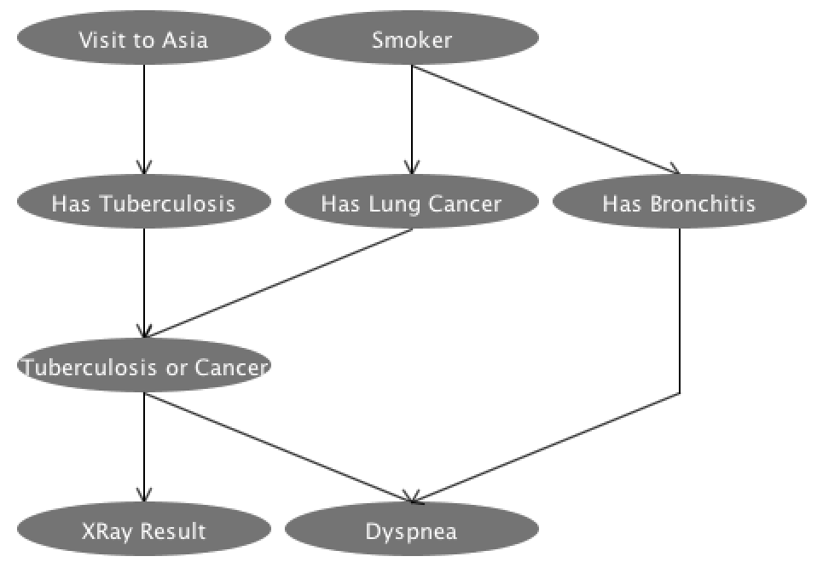
3. 학습
결과
Data Size = 15,000 / 30,000
LogScore BAYES : -72956.7918

Slide 19
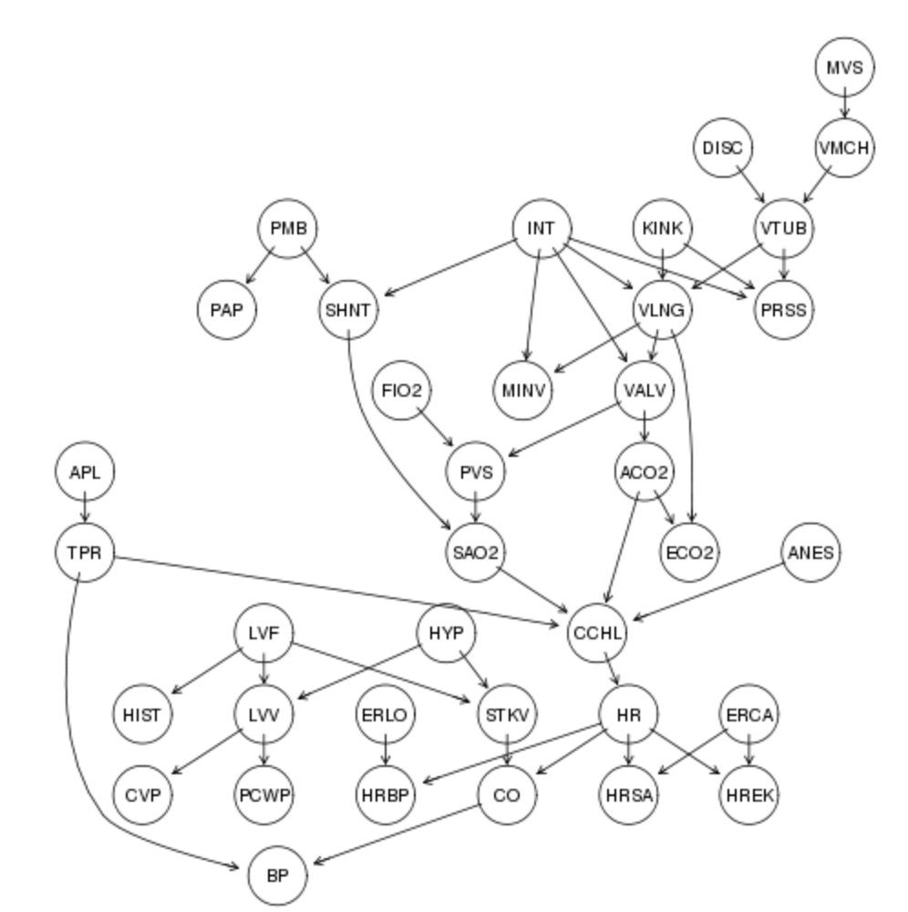
3. 학습
3) Alarm Network
노드 수 : 37
간선 수 : 46

Slide 20
3. 학습
결과
Classified target 변경, Random Order 등 여러 방법을 사용
그러나 앞의 두 문제와 달리 원하는 네트워크를 얻을 수 없었음
원인 분석
K2 Algorithm 실행시 node order가 중요한데 주로 Topological sort된 노드 리스트로 수행

Slide 21
3. 학습
원인 분석
K2 Algorithm 실행시 node order가 중요한데 주로 Topological sort된 노드 리스트로 수행
Topological Order = {Hypovolemia,LVFailure,History,LVEDVolume,StrokeVolume,CVP,PCWP,CO,InsuffAnesth,Catechol,PAP,PulmEmbolus,Shunt,HR,ErrLowOutput,Anaphylaxis,TPR,ErrCauter,BP,HRBP,HREKG,HRSat,SaO2,PVSat,FiO2,ArtCO2,Intubation,VentAlv,MinVol,VentLung,ExpCO2,KinkedTube,Press,VentTube,VentMach,Disconnect,MinVolSet}
이 중 MinVolSet은 Root Node에 해당하지만 정렬 결과에 따라 가장 마지막에 위치할 수도 있음.
하지만 알고리즘 실행시 이 노드를 우선 순위가 낮은 노드로 인식하여 원하는 결과를 얻을 수 없음.

Slide 22
3. 학습
해결 방안
명백히 Indegree가 0인 노드와 이 노드들에 대해서만 종속적인 노드를 제외하고, 각 실행 때마다 하나의 Root node만 포함.
각 실행 때마다 공통적인 종속관계를 파악한 후 이를 간선으로 연결.
문제점
어떻게 명백히 Indegree가 0인 노드를 파악할 것인가?
각 노드 간 기본적인 종속 관계는 쉽게 파악될 수 있나?

Slide 23
참고문헌
Kevin Murphy, “A Brief Introduction to Graphical Models and Bayesian Networks”, 1998
인공지능-지능형 에이전트를 중심으로, Nils J. Nilsson, 최중민 역, 2000

